Slide 1
Proyek Laporan Berdasarkan Query
Dosen : Dr. Wonny A. Ridwan, MM.,SE
Karangan : Raymond McLeod, Jr.
George P. Schell
FAKULTAS EKONOMI UNIVERSITAS PAKUAN

Slide 2
KELOMPOK 5
1. APRIAN AJI NURHIDAYAT (021112134) 2. FEBBY SILVIA (021112150) 3. UMBU AEFANS (021112158) 4. DEWI PUSPITA SARI (021112160)

Slide 3
Tujuan Belajar
Mengetahui bagaimana membuat laporan berdasarkan hasil query
Mampu meneruskan parameter query ke laporan
Memahami bagaimana fungsi-fungsi didalam access dapat digunakan untuk mengubah isi sebuah laporan
Memahami cara menghasilkan nilai field berdasarkan nilai query
Mengetahui cara membuat perhitungan didalam laporan

Slide 4
Pendahuluan
Proyek ini menggunakan Microsoft Access untuk menggunakan basis data yang akan kita buat. Basis data tersebut berisikan data nama kereta, tujuan kota, harga tiket dll.

Slide 5
Basis Data TextBook
Tabel dan Field dalam Basis Data TextBook

Slide 6
Basis Data TextBook
Field dan Nilai dalam Tabel Kereta

Slide 7
Basis Data TextBook
Field dan Nilai dalam Tabel Masinis

Slide 8
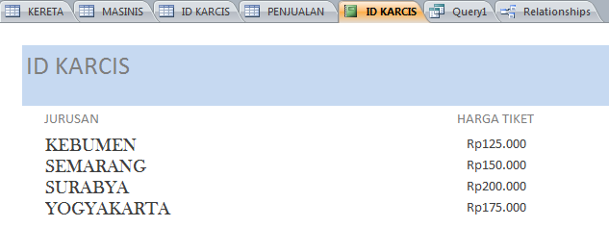
Membuat Query dan Laporan Untuk Menampilkan Tiket Yang DiButuhkan
Laporan Tiket Yang Diperlukan

Slide 9
Membuat Query dan Laporan Untuk Menampilkan Tiket Yang DiButuhkan
Laporan Tujuan dan Harga Tiket

Slide 10
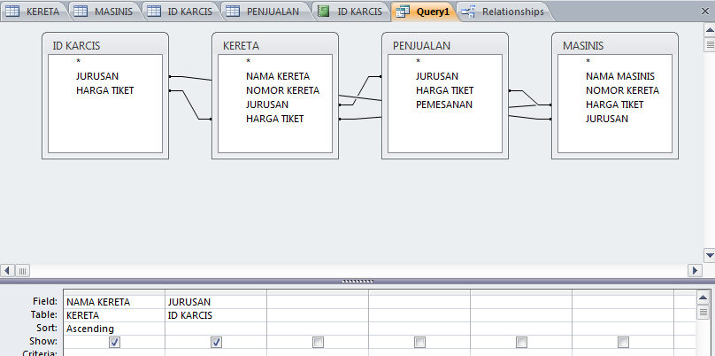
Membuat Query untuk Tiket
Query Awal untuk Mendukung Penemuan untuk Berbagai Jurusan
Memilih opsi Join Properties

Slide 11
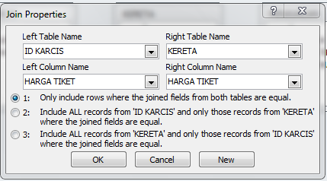
Membuat Query untuk Tiket
Memilih Mengikutsertakan Semua Catatan dari Tabel ID Karcis

Slide 12
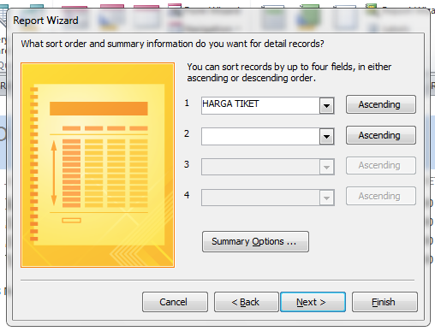
Membuat Laporan Buku
Query dengan Fungsi untuk Menentukan Tingkatan Harga Tiket

Slide 13
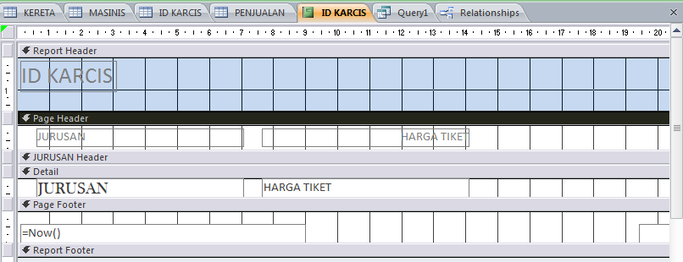
Membuat Laporan Buku
Tampilan Desain ID Karcis untuk Jurusan dan Harga Tiket dengan Beberapa Modifikasi

Slide 14
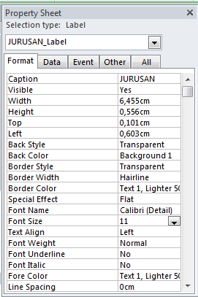
Membuat Laporan Buku
Formula Sumber Pengontrolan untuk Memilih Tingkatan Jurusan

Slide 15
Membuat Laporan Dari Query
Formula Sumber Pengontrolan untuk Memilih Tingkatan Jurusan

